Slide 1
一、热力学基本原理

Slide 2
1.关于平衡态和状态函数的基本假定
对宏观体系状态的描述有两种方法：
微观描述方法和宏观描述方法
微观描述方法：用经典力学或量子力学描写系统的状态，包含了所有分子运动的细节，描述的是体系的微观状态。由于分子热运动，微观状态瞬息万变，因此微观描述方法极其复杂。
宏观描述方法：宏观体系存在一类特殊状态——平衡态，在此类状态下，不必知道分子运动的细节，只要指明少量宏观性质，体系的宏观性质就可确定，描述的是体系宏观状态。宏观描述方法虽然简单，但只针对平衡态而言。

Slide 3
平衡态(equilibrium state)：在没有外部影响的条件下，系统的所有宏观性质不随时间变化的状态。
平衡态来自对宏观体系的研究，外部影响是指宏观层次的影响，就是宏观上的功、热量和物质传递。没有宏观层次的影响并不排斥微观层次的影响，比如系统处于恒温槽中，微观上的能量传递时刻进行着。
由平衡态唯一确定的宏观性质称为状态函数。
功W和热Q是过程变量，源自体系与环境间相互作用，由整个变化过程的性质决定，不可能仅由体系状态决定，不是状态函数。

Slide 4


经典热力学只能描述平衡态性质，系统变化指系统因受环境影响由一个平衡态变化至另一个平衡态。
平衡态A
平衡态B
过程中间状态往往是非平衡态，越出经典热力学范畴！
在经典热力学范畴研究化学变化时，初态通常是有内约束的平衡态。
T₁, p₁ T₂, p₂
H₂ Cl₂
T, p
HCl, 痕量H₂, Cl₂
有内约束的平衡态
无内约束的平衡态
复合系统
（有内约束）
简单系统
（无内约束）

Slide 5
平衡态 所有宏观性质
少量宏观性质 平衡态
用来描写平衡态的宏观性质称为状态变量，本学期用到的状态变量：
热力学能或内能：U
熵：S
温度：T
体积：V
压强：p
物质量：n_{i}
化学势：μ_{i}
广延状态变量之比：V_{m} = V/n, c_{i} = n_{i}/V等等
传热相关
做功相关

Slide 6
平衡态 所有宏观性质
少量宏观性质 平衡态
一组合适的状态变量
一组数量合适、恰好能够唯一确定平衡态的状态变量称为独立变量，平衡体系的任意宏观性质总可以表示为独立变量的函数——广义状态方程：
Callen的假定：简单系统的状态由内能U、体积V和每一种物质的量n_{i}唯一确定。

Slide 7
平衡态的描写
(U, V, n₁, …, n_{K}) 唯一平衡态
非平衡态的描写
在上述(U, V, n₁, …, n_{K})下，体系还可以处于无数多种非平衡态，因此，为确定一个非平衡态，一定还需要其它变量用以描写偏离平衡的特征：
(U, V, n₁, …, n_{K}; … … )
描述非平衡态偏离平衡所需的其它变量
目前尚未建立起宏观描写非平衡态的普遍方法。

Slide 8
Callen假定、热力学第一和第二定律直接指明了两套基本的独立变量：
(U, V, n₁, … , n_{K})，(S, V, n₁, … , n_{K})
它们都是广延量。由于这些变量与状态一一对应，当以上述变量作为广义状态方程的自变量时，函数的单值性就得到了保证，同时广义状态方程的可微性也基本得到保证。
基本独立变量使用不方便，可以将内能或熵换成方便的独立变量温度，还可以将体积换成压强，物质量换成化学势等等，一共有四类：
U, S → T; V → p; n_{i} → μ_{i};
U, S, V, n_{i} → 广延状态变量之比，比如S/n, n_{i}/V等等

Slide 9
描写均相系所需的独立变量
均相系的广义状态方程都是光滑函数，由Callen假定可推得状态函数公理：为确定均相系的平衡态，除系统中每一种物质的数量外，还需确定两个独立的状态函数。独立变量总数为K+2个，K为组分数。
另外两个独立变量取(T, V)或(T, p)通常是方便的，一般不取(T, S)或(p, V)或(μ_{i}, n_{i})。
◆广延性质——与系统大小成正比。
◆强度性质——与系统大小无关。
由于强度性质与系统的大小无关，均相系强度性质的独立变量可全部取为强度变量，并且这些强度变量的数量为K+1个。

Slide 10
2.热力学第一定律
功的定义来自牛顿力学——力与位移的点积：
功是体系和环境之间力学相互作用下的能量转移，其正负号有随意性，我们约定：
若做功使系统得到能量，功为正，即环境对系统做功，或系统对环境做负功， 。
若做功使系统失去能量，功为负，即系统对环境做功，或环境对系统做负功， 。
体积功：
向真空膨胀时，p_{外} ≡ 0。

Slide 11
除非特别指明，我们考虑的系统只有压强一个广义力。
但是这并不表示体系不能对外输出非体积功，通过特定装置可以将系统的体积变化和组成变化转化为非体积功，比如电池就是一种将化学能转化为电能的装置，这种装置的一个特点就是系统被内约束分割为多个子系统，以此制造出其它广义力。

Slide 12
热力学第一定律即能量守恒原理
W Q △U
封闭体系
U₁
U₂
△U = Q + W
以传热和做功的形式传递的能量，必定等于系统热力学能的变化——能量守恒
内能是可加量——体系内能等于组成体系的各子体系内能之和。
内能的绝对大小没有意义。

Slide 13
3.热力学第二定律
克劳修斯：热从低温物体传给高温物体而不产生其它变化是不可能的。
其它变化：低温热源传给高温热源热量以外的其他变化。
开尔文：从一个热源吸热，使之完全转化为功，而不产生其它变化是不可能的。
其它变化：热源以外的其他物体发生的变化。
可逆过程：体系在变化过程中无限接近平衡并且没有摩擦力。可逆过程发生后，可以设法使体系和环境完全复原。变化需要推动力，可逆过程中体系时刻无限接近平衡态，这就要求推动力无限小，必然使得可逆过程所需时间无限长！

Slide 14
◆使外压只比系统压强小或大一个无穷小量，使系统无限缓慢无摩擦地膨胀或压缩是可逆的。
膨胀过程中时刻无限接近力平衡，膨胀推动力（内外压差）无限小！ p_{外} ≡ p
◆用无数多个温差无限小的热源按温度高低依次与系统接触，无限缓慢地加热或冷却系统是可逆的。
加热过程中时刻无限接近热平衡，传热推动力（内外温差）无限小！ T_{环} ≡ T
◆使用装置（用以产生其它广义力），在无限接近广义力平衡的条件下，以无限缓慢的速度进行混合、分离、化学反应等组成变化的过程是可逆的。
过程进行中时刻无限接近有内约束的平衡！

Slide 15
平衡态和可逆过程的数学描写：
一组恰当的独立变量确定唯一平衡态，用这组独立变量做坐标轴建立坐标系，则系统的任意一个平衡态对应此坐标系中一点；
以某个状态函数作应变量，以应变量和独立变量一起做坐标轴建立坐标系，则广义状态方程在此坐标系中构成一个曲面，曲面上任意一点代表一个平衡态。
可逆过程中系统时刻无限接近平衡态，因此一个可逆过程将连续地掠过无数个平衡态，从而在独立变量构成的坐标系中划出一条曲线，在广义状态方程曲面上也划出一条曲线。

Slide 16
平衡态和可逆过程的数学描写：
正因为可逆过程中间的每一刻，体系都无限接近平衡态，可逆过程的中间任意一个微小步骤的热力学性质变化才能够用全微分式表示。因此，只要写出全微分式，它就一定代表可逆过程。
非平衡态和实际过程的描写：
宏观描写非平衡态的普遍方法尚未建立，而实际过程的中间状态必定为非平衡态，对其描写已经越出经典热力学能力范畴。因此，对于实际过程，为了能使用经典热力学原理，必须要求过程的初末态是平衡态。

Slide 17
热力学第二定律的推论：克劳修斯不等式
热力学第二定律的推论：存在状态函数熵
仅与初末态有关
△状态函数熵
以上两条合起来：
绝热系统的熵有增无减。

Slide 18
4.简单系统的热力学基本方程
Callen假定、热一和热二直接指明了
U = U(S, V, n₁, … , n_{K})
此函数式包含了体系所有热力学信息，由它可以导出所有热性质，因此称其为热力学基本方程，其全微分式与其等价，也称为热力学基本方程，同时称呼S、V和n_{i}为内能的自然独立变量。勒让德变换可以在保持信息量完整的条件下将独立变量换掉，常用的内能的勒让德变换有三个，它们与内能基本方程等价，都称为热力学基本方程：
U−V⋅(∂U/∂V)_{S, ni} = H(S, p, n₁, … , n_{K})
U−S⋅(∂U/∂S)_{V, ni} = A(T, V, n₁, … , n_{K})
U−S⋅(∂U/∂S)_{V, ni} −V⋅(∂U/∂V)_{S, ni} = G(T, p, n₁, … , n_{K})

Slide 19
U = U(S, V, n₁, … , n_{K}) 定义化学势
热力学基本方程的全微分式代表可逆过程中间微元：

Slide 20
若简单系统是封闭的，则在可逆过程中必有
因此简单封闭系统的热力学基本方程为：
简单封闭系统可逆过程不受物质量变化影响，因此偏导数下标中组成不变的符号可以略去。例如：

Slide 21
U, H, G, A关于“自然”独立变量的一阶偏导数

Slide 22
U, H, G, A关于“自然”独立变量的二阶偏导数
——麦克斯韦关系式（交叉微分恒等式）

Slide 23
S, U, H关于“方便”的独立变量——温度的一阶偏导数：热容
热容：物质升高单位温度所需要的热量。热是过程量，加热的方式有很多种，为确定热容必须指明加热过程；同时，为了使热容是状态函数，定义热容的加热过程还必须是可逆的：
常用的加热方式有恒容和恒压两种：
虽然C_{V}和C_{p}用可逆过程定义，但仍然可用它们计算简单封闭系统的实际Q_{V}和Q_{p}。

Slide 24
吉布斯方程
亥姆霍兹方程
其它重要偏导数

Slide 25
5.简单封闭系统的平衡条件和相律
由热力学第二定律可证得平衡条件：当简单封闭系统处于平衡态时，温度处处相等；压强处处相等；每种物质的化学势处处相等；若有化学反应，则按化学计量系数累加的化学势之和等于零。
温度处处相等：热平衡，没有热量传递
压强处处相等：力平衡，不做体积功
化学势处处相等：相平衡，没有物质传递
如果体系中存在反应，则按化学计量系数累加的化学势之和等于零：化学平衡，没有物质转化

Slide 26
将简单封闭系统的平衡条件用于多相共存体系：
它和前页的平衡条件的差别在于：这里指定了体系中存在π 个相，前页随意。由于指定了体系中必须存在π 个相，而每一相都可以独立于其它相存在，有自己的温度、压强和化学势，平衡条件就对这些强度变量作出了限制：可在一定范围内独立变化又不破坏π 个相共存的强度量的最大数目为
f = K – π + 2 – R – R′

Slide 27
6.温度均匀的复合系统的热力学基本方程
若体系由内约束分隔为π 个子系统，子系统间达到热平衡，则在任意可逆过程中
若体系封闭，则由热力学第一、第二定律可得：
复合系统热力学基本方程能用来描述化学反应。

Slide 28
7.关于封闭系统四个常用过程的普遍结论
◆ 恒容过程——体积维持恒定
不做非体积功时，恒容热等于系统热力学能的变化，它只决定于系统的初终态。
记非体积功为W ′，如果恒容过程中还做了非体积功，则
由于不考虑压力以外的其它广义力，简单封闭系统可用C_{V}计算Q_{V}。注意：化学反应体系不简单！

Slide 29
◆ 恒压过程——p₁=p₂ =p_{外} 且p_{外}维持恒定
体系压强无需恒定，只需初末态力平衡。
不做非体积功时，恒压热等于系统焓的变化，它只决定于系统的初终态。
如果恒压过程中还做了非体积功，则
由于不考虑压力以外的其它广义力，简单封闭系统可用C_{p}计算Q_{p}。注意：化学反应体系不简单！

Slide 30
◆ 恒温过程——T₁=T₂ =T_{环}且T_{环}维持恒定
初末态热平衡，体系温度无需恒定
记环境温度和系统初末态温度为T：
恒温过程的可逆热和可逆功由初末态唯一决定，与过程如何进行无关（只需满足恒温要求）。

Slide 31
在恒温恒容过程和恒温恒压过程中的推论
恒温恒容过程和恒温恒压过程的可逆非体积功由初末态唯一决定，与过程无关。
1. ΔA_{T,V} >0或ΔG_{T,p} >0的过程必须由外界输入非体积功才能进行，实际输入的功大于可逆过程输入的功：
2. ΔA_{T,V} <0或ΔG_{T,p} <0的过程可以用来对外输出非体积功，即可以设法使W ′<0，实际输出的功小于可逆过程输出的功。

Slide 32
◆ 绝热过程——Q ≡ 0
可逆绝热：ΔS = 0
不可逆绝热：ΔS > 0
从同一个初态出发，可逆绝热过程和不可逆绝热过程的终态不可能相同。这个特点是恒容、恒压和恒温过程不具备的。
在绝热恒容过程和绝热恒压过程中的推论
绝热恒容不做非体积功的系统就是孤立系。

Slide 33
8.热力学标准状态
我们无法获得S、U、H、A、G、μ_{i}的绝对大小，只能得到它们的变化，为了方便计算，引入参考态，将它们表示为
不可知 可测量
当计算它们的变化时，无法获知的参考态被消去：

Slide 34
参考态有多种选择方式，以方便使用为标准，热力学标准态是最重要的一种参考态：
气态组分—压力为
下处于理想气体状态的气态纯物质
液态和固态组分—压力为 下的液态和固态纯物质
溶质— 下浓度为
或 的理想稀溶液中的溶质
—标准压力
= 0.1MPa
T 取体系当前温度

Slide 35
二、热力学基本原理应用于单元系

Slide 36
1.将平衡态和状态函数假定用于pVT性质
由于热力学把物质看作连续介质，不考虑物质的微观结构，因此平衡态和状态函数假定只告诉我们状态函数间存在函数关系——广义状态方程，但是不能给出方程的具体形式，方程具体形式需由实验测定或统计力学原理推导。例如：
狭义的状态方程特别指状态变量p, V, T和组成之间的函数关系：

Slide 37
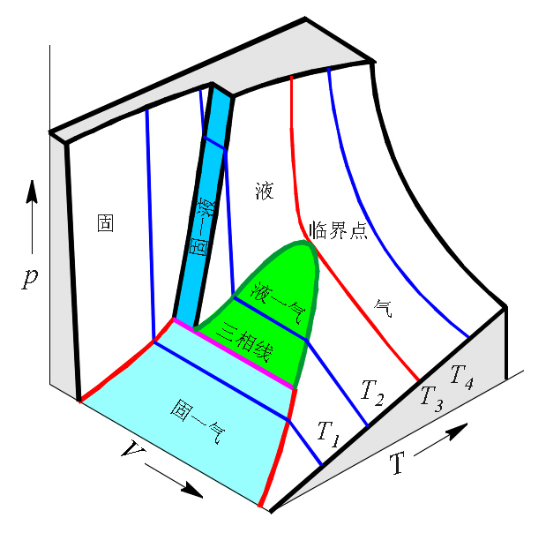
单元系理想气体的状态方程：
pV = nRT， pV_{m} = RT
微观特征：分子本身大小可以略去不计；分子间除弹性碰撞外没有相互作用。
当压力很低时，实际气体近似为理想气体。
实际物质的状态方程有时以图、表形式表示，如右图，有时以数学表达式表示，比如范德华方程

Slide 38
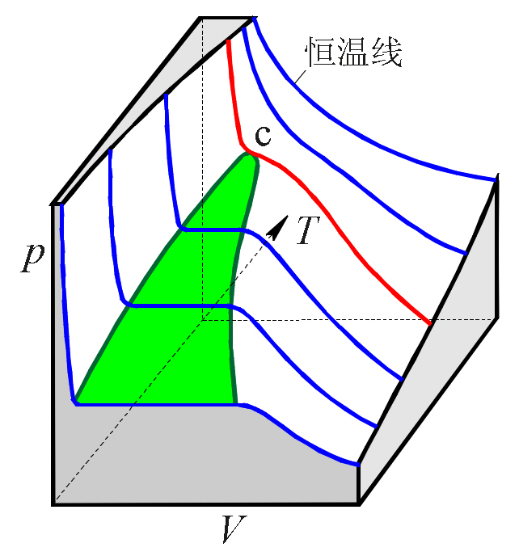
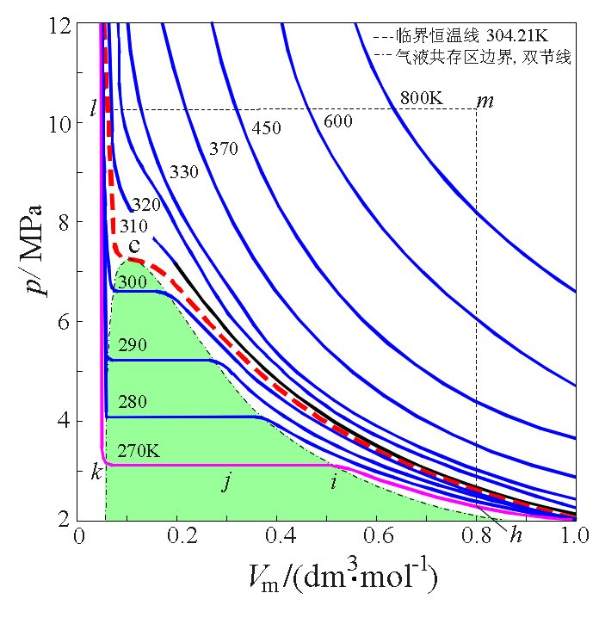
实际流体的状态方程
★流体pV图恒温线上的水平线段是存在气液相变化的特征。点、线、面的含义。

Slide 39
范德华流体
★ 分子间有相互吸引
★ 分子本身是具有确定体积的球体
—内压；因分子间有吸引力而对等效理想气体压力的校正（不是对真实压力校正）
b —已占体积，因分子有一定大小而对等效理想气体体积的校正（不是对真实体积校正），它相当于1摩尔气体分子本身体积的4倍

Slide 40
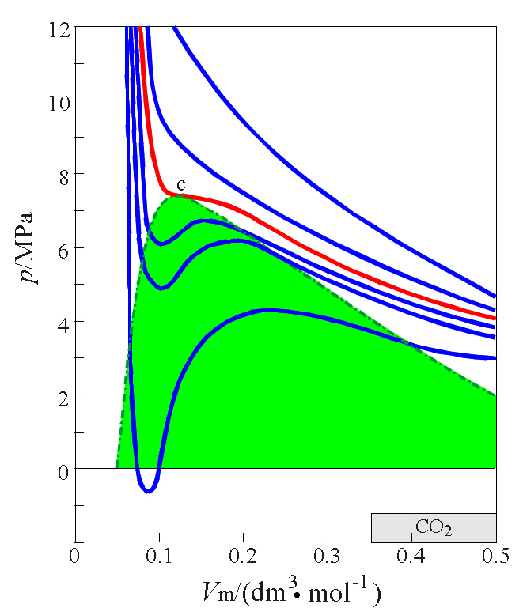
范德华方程对气液相变的应用
实验
范德华方程

Slide 41

几点说明：
1 范德华方程是一个光滑函数，只能描述均相的状态。
2 Maxwell等面积法使得范德华方程能够描述气液平衡。
3 用热二可以证明p-V等温线斜率必须为负，中间斜率为正的曲线违背热二。
4 范德华方程计算的压力可能为负。
p<0

Slide 42
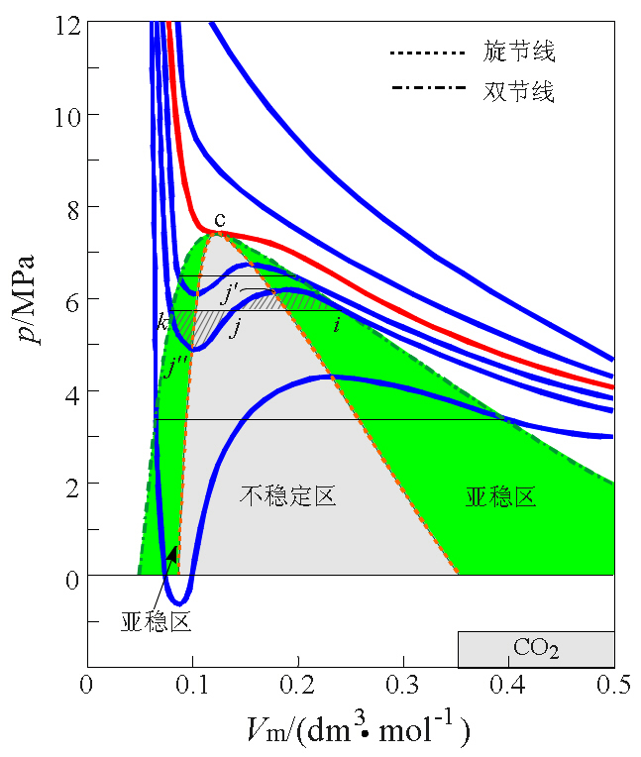
范德华方程描述的状态是均相的状态，所以低于临界温度的等温线分为5段：
1 稳定液体
2 亚稳液体(过热，k~j″段)
3 不稳定区(j′~j″段)
4 亚稳气体(过冷，j′~i段)
5 稳定气体
范德华方程本身不含共存的气液两相，用它描写相平衡必须借助Maxwell等面积法。

Slide 43
单元系流体pVT性质的又一表示方式：压缩因子图
压缩因子的定义：
理想气体， Z≡1； Z不恒等于1，偏离理想气体。
任何气体在压力趋于零时，趋近理想气体，Z→1。
物理意义：在一定的温度和压力下，实际气体
体积与理想气体体积之比

Slide 44
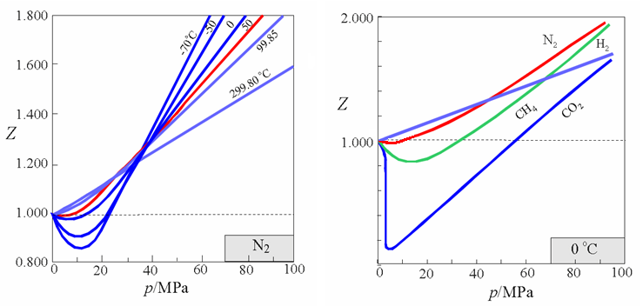
气液平衡
特点：
★ p→0，Z →1
★ p很大，Z >1
★ p↑，低温下，Z先降后升；高温下，Z单调增。

Slide 45
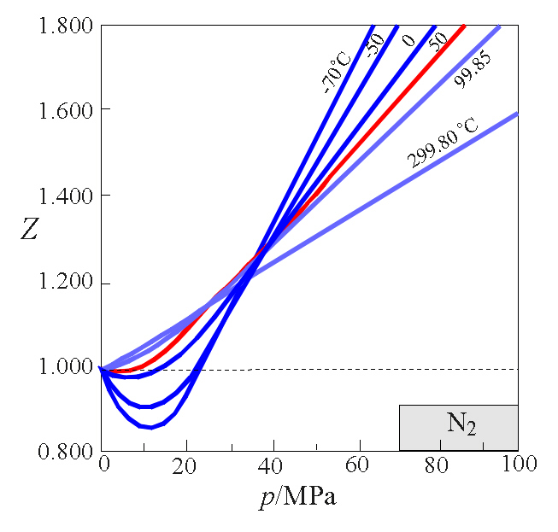
波义耳温度T_{B} ：
波义耳温度是物质（气体）的一个特性。
当压强不高时，处于波义耳温度下的气体最接近理想气体。
波义耳温度高，气体易液化。

Slide 46
对应状态原理
当不同的物质具有相同的对比温度和对比压力时，称它们处于对应状态。对应状态原理假设处于对应状态的不同物质具有相同的压缩因子，即
在对应状态下，不同物质的对比导热系数、对比比热容、对比粘度、对比扩散系数等都近似相等。

Slide 47
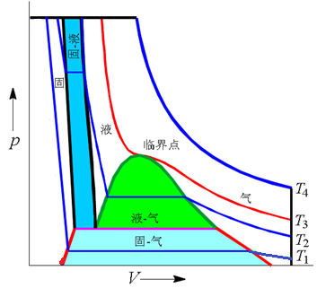
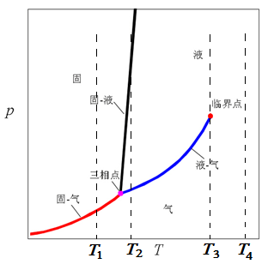
包括固相的状态方程
相图：点、线、面

Slide 48
2.标准态下的摩尔热容
为了方便计算实际物质的热容，我们常用气体、液体和固体的标准摩尔定压热容。将之用于实际体系：当压力较低时，气体可按理想气体处理，而液体固体通常可忽略压力变化的影响，它们的定压摩尔热容都可以用标准态的代替。
气体、液体和固体的标准态指压强为0.1MPa的纯物质，因此标准摩尔定压热容仅是温度的函数：
在常温下，气体的标准摩尔定压热容有时可近似看作常数：
单原子气体
双原子气体

Slide 49
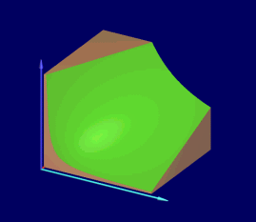
3.单元系的pVT变化
pVT 变化：指简单封闭系统中发生的压强、体积
和温度变化。
状态方程描述了pVT空间中的一个曲面，任意平衡态对应曲面上一个点。
一个可逆过程在曲面上划出一根曲线，曲线方程就是过程方程。
非平衡态不能在图上画出，因此牵涉到非平衡态的不可逆过程也不能画出，不能用全微分式表示其微元。
p
T
状态方程 ≠ 过程方程
V

Slide 50
pVT 变化中热力学函数的变化可通过积分全微分式计算，积分路径按方便程度自由选取，全微分式本身代表可逆过程，积分结果才能表示实际过程。多元系pVT 变化同样计算！

Slide 51
节流过程可以看作是绝热恒焓的pVT 变化，一定不可逆（除非多孔塞两端压差无限小）。
Q =0, ΔH =0, ΔS > 0, Δp < 0
用可逆恒焓过程代替节流过程，可导出焦耳-汤姆逊系数！
H , p₁, T₁
节流
H , p₂, T₂
可逆恒焓
p₂ < p₁
焦耳-汤姆逊系数
>0 温度随压强降低而降低
<0 温度随压强降低而升高
=0 温度不随压强变化

Slide 52
经典理想气体 pVT 变化
◆U、H 只是温度的函数，与压强和体积无关。
◆C_{V}、C_{p} 是温度的函数，与压强和体积无关。
◆熵变：一个恒温过程加一个恒容或恒压过程。
◆恒温过程，亥氏函数和吉氏函数的变化相等。

Slide 53
经典理想气体 pVT 变化中之绝热过程
Q = 0，△U=W
可逆绝热过程
可逆绝热过程方程
三个方程等价
不可逆绝热过程不能使用可逆绝热过程方程

Slide 54
4.单元系的相变化
恒温恒压下的可逆相变化

Slide 55
克拉佩龙–克劳修斯方程
纯组分的两相平衡
纯组分的V-L、V-S平衡，
，g ~ i.g.
纯组分的V-L、V-S平衡，
，g ~ i.g.，

Slide 56
恒温恒压下的不可逆相变化：亚稳相至稳定相
设计过程绕道可逆相变化来计算不可逆相变的熵变和吉氏函数变化。

Slide 57
三、热力学基本原理应用于多元系

Slide 58
1. 偏摩尔量和Gibbs-Duhem方程
X是广延性质，若取压力和温度为独立变量，则
偏摩尔量
化学势是偏摩尔吉氏函数

Slide 59
集合公式
任意广延性质 X 的Gibbs-Duhem方程
恒温恒压：
二元系统：
吉氏函数的Gibbs-Duhem方程

Slide 60
同一组分的各种偏摩尔量之间的关系
U = TS − pV + G
H = TS + G
A = − pV + G
方程两边同时对n_{i}求偏导
U_{i} = TS_{i} − pV_{i} + G_{i}
H_{i} = TS_{i} + G_{i}
A_{i} = − pV_{i} + G_{i}
组成不变时：
dU_{i} = TdS_{i} − pdV_{i}
dH_{i} = TdS_{i} + V_{i}dp
dA_{i} = −S_{i}dT − pdV_{i}
dG_{i} = dμ_{i} = −S_{i}dT + V_{i}dp

Slide 61
2. 理想气体等温混合的热力学函数变化
T, p₁ T, p₂
N₂ O₂
T, p
N₂, O₂
混合时系统从复合系统变为简单系统，因此计算熵变时必须设法可逆地去掉隔板，吉布斯用半透膜设计了可逆混合过程(2.8节课件)。
V_{i}是i组分所在容器的体积，不是分体积，p_{i}是分压

Slide 62
3. 化学势的表达式
化学势的绝对大小无法获得，为方便起见，引入参考态，将不可知的部分隐藏在参考态中
不确定性藏在此
可观测
取参考态为标准态气体，由理想气体等温混合吉氏函数可以推得理想气体混合物中各组分的化学势表达式。反过来，若已知化学势表达式，也可以由化学势算得混合吉氏函数和混合熵。

Slide 63
对于实际物质，仿照理想气体化学势，引入逸度 f_{i} 。
设系统状态为 ，逸度定义如下：
—处于气体标准状态时物质的化学势
—逸度，温度、压力和组成的函数
—逸度因子，温度、压力和组成的函数，表示物质偏离理想气体的程度。
逸度因子可由状态方程计算或实验测量，再由逸度因子得到逸度。
理想气体的逸度就是其分压，逸度因子等于1。

Slide 64
液态或固态组分与理想气体差太多，难以获得其逸度因子，拉乌尔定律和亨利定律给出了某些液态组分的逸度计算方法。
拉乌尔定律：如果溶液中组分 A 的逸度等于同温同压下纯 A 的逸度与其摩尔分率之积，那么称组分 A 满足拉乌尔定律。
和 分别是体系温度压力下液(固)态纯A和溶液中A 的逸度。
理想溶液：所有组分都满足拉乌尔定律的溶液。
实际溶液：当溶液很稀时，溶剂满足拉乌尔定律。

Slide 65
亨利定律：如果溶液中溶质 B 的逸度与其摩尔分率成正比，并且比例常数不等于同温同压下纯 B 的逸度，那么称溶质 B 满足亨利定律，比例常数称为亨利常数：
当溶质浓度用质量摩尔浓度和物质量浓度表示时，亨利定律表示为：
理想稀溶液（不要求溶液是稀的）：溶剂满足拉乌尔定律，溶质满足亨利定律的溶液。
实际溶液：当溶液很稀时，溶质满足亨利定律。

Slide 66
对于实际溶液，引入活度和活度因子，活度因子表示偏离拉乌尔定律或亨利定律的程度，得实际溶液各组分的逸度表达式：
用上述四种活度因子都可得到实际溶液各组分的逸度，具体用哪种取决于方便程度。活度和活度因子都是无因次的。

Slide 67
将用活度表示的液态组分逸度代入化学势表达式，得用活度表示的化学势，同时导出活度参考态：
逸度因子
惯例I
惯例II
惯例III
惯例IV

Slide 68
4. 二元系相平衡
二元系气液平衡计算
用逸度表示的相平衡条件：
对于理想混合物，相平衡条件简化为：
共涉及四个变量：p, T, x_{A}, y_{A}，已知其中两个，可解得另外两个。
对于理想稀溶液，只要把上式中B的饱和蒸汽压换成亨利常数即可。

Slide 69
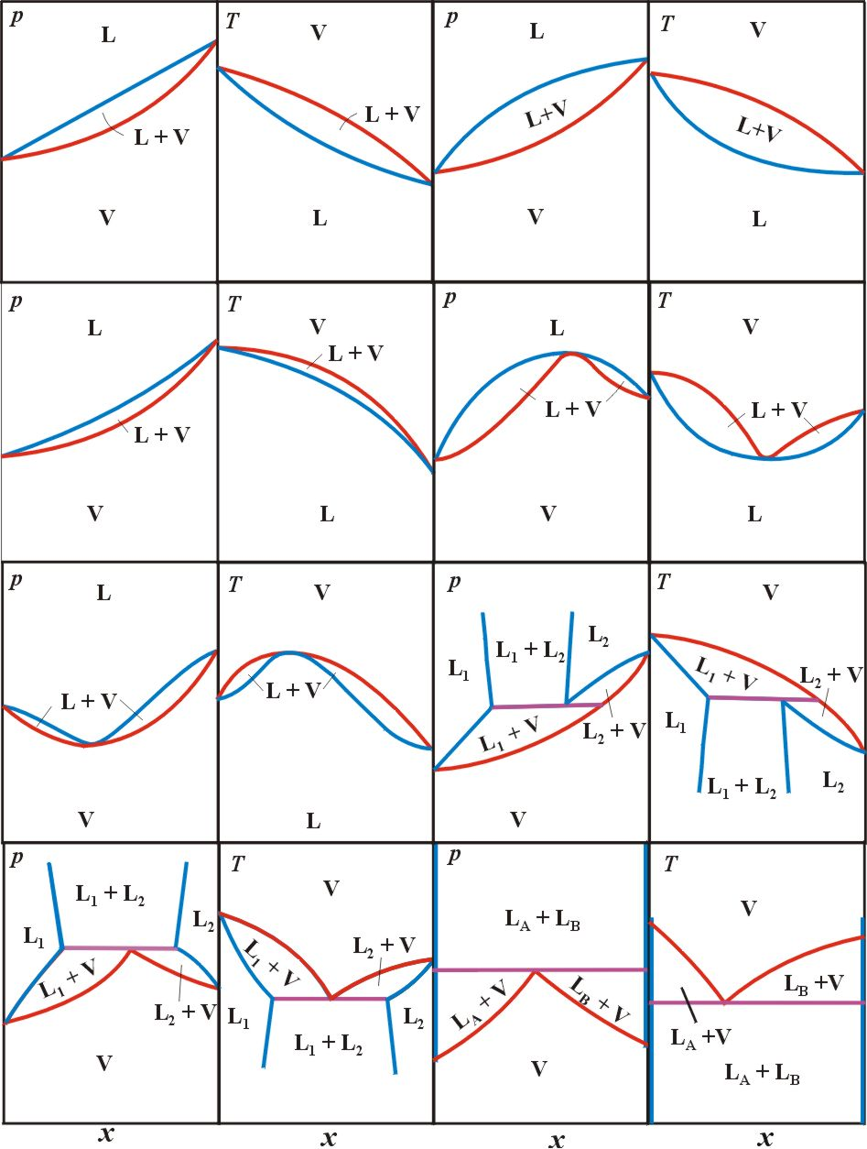
二元系气液平衡相图
点、线、面的含义，升（降）温以及升（降）压过程中，体系各相的变化。注意区分恒温相图和恒压相图。
正（负）偏差系统特征，具有最低（高）恒沸物系统的特点。
三相共存体系的相图的特点。

Slide 70
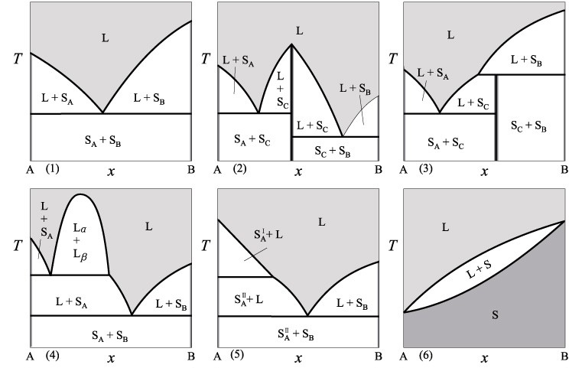
二元系液固平衡相图

Slide 71
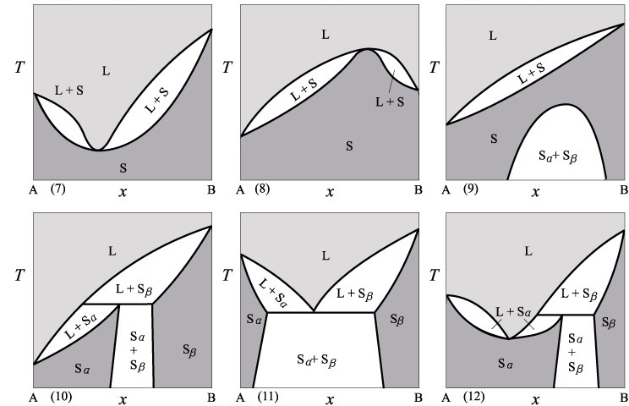

Slide 72
两组分系统的液-固平衡相图
和气液相平衡不同，液固相平衡不考虑压力的影响。相律变为： ，三相点自由度等于零。
点、线、面的含义，三相共存体系的相图的特点。
最低共熔混合物的特点及应用。
具有稳定化合物和不稳定化合物体系的液固平衡相图的特点，相律在此处的应用。
升（降）温过程中，体系各相的变化。画冷却曲线时，温度应该与相图上的温度值对应。

Slide 73
相图的整体要求：
根据给出数据绘制相图的示意图；
在相图上划分相区，指出特殊点的含义；
根据相图绘制冷却曲线或由冷却曲线绘制相图、计算自由度；
根据相图讨论分离条件；
各相组成的计算；
各相量的计算——杠杆规则。

Slide 74
5. 化学反应的热力学函数变化
本课程学习的是反应物和产物都处于标准态的化学反应的热力学函数变化，例如：
A + B → C + D
标准态 标准态
A B
标准态 标准态
C D
有内约束的平衡态
有内约束的平衡态
复合系统
复合系统
实际化学反应热力学函数变化的计算需要设计过程绕道上述标准态下的化学反应。

Slide 75
如果有相变，请设计过程计算
如果反应物和产物的温度不同，请设计过程，绕道在等温下进行的反应，不能用此公式。

Slide 76
量热学实验测量的是实际反应在恒温恒容或恒温恒压下的反应热——恒容热效应和恒压热效应，当压强不高时，两者可以互相换算：
恒压热效应 与 的关系：当压强不高时，
气态物质近似为理想气体，
液态和固态物质受压强影响很小，

Slide 77
6. 化学平衡
平衡常数：当反应达到化学平衡时，有
根据实际物态选择化学势表达式
移项得：
用标准态化学势表示的标准平衡常数
用平衡逸度或平衡活度表示的平衡常数

Slide 78
根据实际物态，在五种化学势表达式中选一种：
气态物质
液态或固态物质
气相化学反应的平衡常数

Slide 79
理想气体

Slide 80
多相反应(凝聚相为纯液体或纯固体)
多相反应 K_{f} 表达式中只有气相组分的逸度，凝聚相的逸度不出现。
分解压力：一定温度下，与固相达到平衡时气相
产物的总压
分解温度：分解压力为1atm的温度

Slide 81
液态或固态混合物中的化学反应
理想混合物
溶液中的化学反应
理想稀溶液

Slide 82
温度对平衡常数的影响——范特霍夫方程
用热性质数据计算平衡常数

Slide 83
化学反应的方向和限度，等温方程
对于溶液可以用J_{a}、对于理想气体可以用J_{p}、对于理想溶液可以用J_{x}来判断反应的方向和限度。

